Slide 1
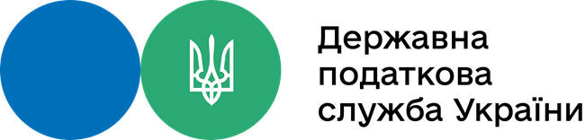
Інформація про кількісний та якісний склад державних службовців
І квартал 2021 року

Slide 2


Кількісний та якісний склад працівників ДПС
Кількість посад державної служби за штатним розписом
24 687
З них за категоріями посад:
А – 6, Б – 6 144, В – 18 537
Фактична чисельність працюючих державних службовців
22 320
З них за категоріями посад:
А – 5, Б – 5 203, В – 17 112
20
Кількість вакантних посад державної служби
2 056
З них за категоріями посад:
А – 1, Б – 912, В – 1 143
Фактична кількість працюючих державних службовців
Фактична кількість працюючих недержавних службовців
63
22 320
146
мобілізовані або на військовій службі
1 141
20
з інвалідністю
у відпустці для догляду за дитиною – чоловіки

Slide 3
Кількість посад державної служби за штатним розписом
Складова структури ДПС | Разом | кат. А | з них за підкатегоріями А 1 А 2 А 3 |  |  | кат. Б | з них з підкатегоріями Б 1 Б 2 Б 3 |  |  | кат. В | з них за підкатегоріями В 1 В 2 В 3
Центральний апарат | 1400 | 6 | 2 | 4 | 0 | 447 | 21 | 46 | 380 | 947 | 947 | 0 | 0
Разом по ТО | 23 287 | 0 | 0 | 0 | 0 | 5697 | 31 | 123 | 5 543 | 17 590 | 14 000 | 3 509 | 81
РАЗОМ | 24 687 | 6 | 2 | 4 | 0 | 6 144 | 52 | 169 | 5 923 | 18 537 | 14 947 | 3 509 | 81

Slide 4
Фактична кількість працюючих державних службовців
Складова структури ДПС | Разом | кат. А | з них за підкатегоріями А 1 А 2 А 3 |  |  | кат. Б | з них за підкатегоріями Б 1 Б 2 Б 3 |  |  | кат. В | з них за підкатегоріями В 1 В 2 В 3
Центральний апарат | 1 153 | 5 | 2 | 3 | 0 | 342 | 19 | 33 | 290 | 806 | 806 | 0 | 0
Разом по ТО | 21 167 | 0 | 0 | 0 | 0 | 4 861 | 26 | 94 | 4 741 | 16 306 | 12 937 | 3 298 | 71
РАЗОМ | 22 320 | 5 | 2 | 3 | 0 | 5 203 | 45 | 127 | 5 031 | 17 112 | 13 743 | 3 298 | 71

Slide 5
Кількість вакантних посад державної служби
Складова структури ДПС | Разом | кат. А | з них за підкатегоріями А 1 А 2 А 3 |  |  | кат. Б | з них за підкатегоріями Б 1 Б 2 Б 3 |  |  | кат. В | з них за підкатегоріями В 1 В 2 В 3
Центральний апарат | 247 | 1 | 0 | 1 | 0 | 106 | 2 | 14 | 90 | 140 | 140 | 0 | 0
Разом по ТО | 1 809 | 0 | 0 | 0 | 0 | 806 | 5 | 29 | 772 | 1 003 | 884 | 116 | 3
РАЗОМ | 2 056 | 1 | 0 | 1 | 0 | 912 | 7 | 43 | 862 | 1 143 | 1 024 | 116 | 3

Slide 6


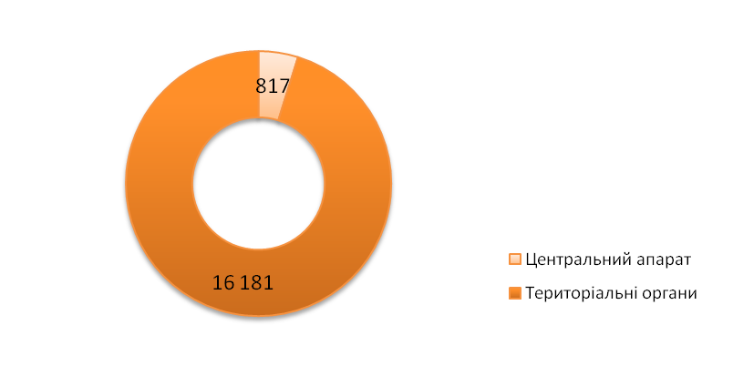
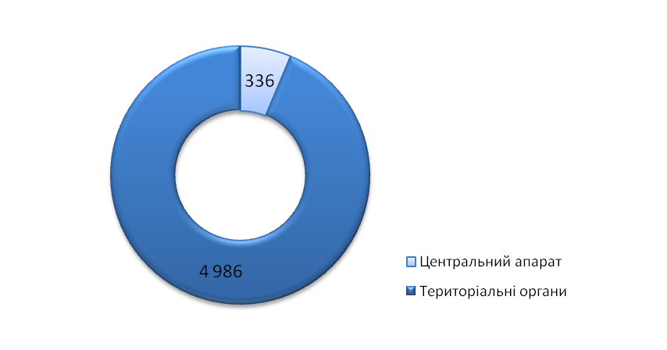
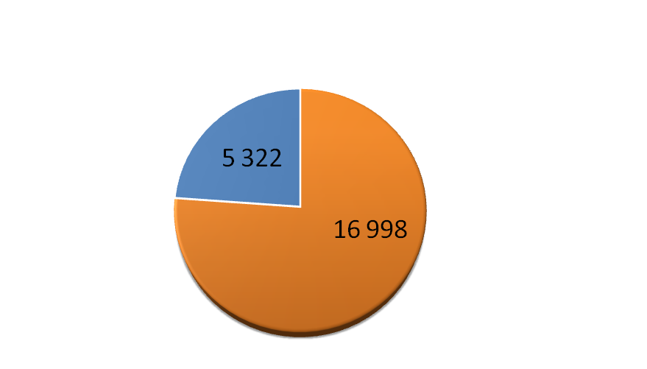
Розподіл державних службовців за статтю та віковими категоріями
Фактична чисельність працюючих
державних службовців
22 320
22 320
до 35 | 36-60 | 61-64
1 578 | 3 632 | 112
до 35 | 36-60 | 61-64 | 65-70
3 735 | 12 982 | 280 | 1
до 35 |  |  | 36-60 |  |  | 61-64
А | Б | В | А | Б | В | Б | В
1 | 290 | 1 287 | 2 | 1 393 | 2 237 | 38 | 74
до 35 |  | 36-60 |  |  | 61-64 |  |  | 65-70
Б | В | А | Б | В | А | Б | В | Б
331 | 3 404 | 1 | 3 084 | 9 897 | 1 | 66 | 213 | 1

Slide 7

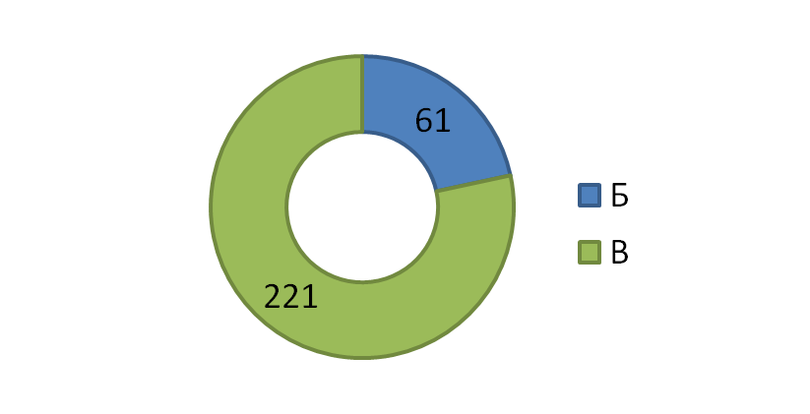
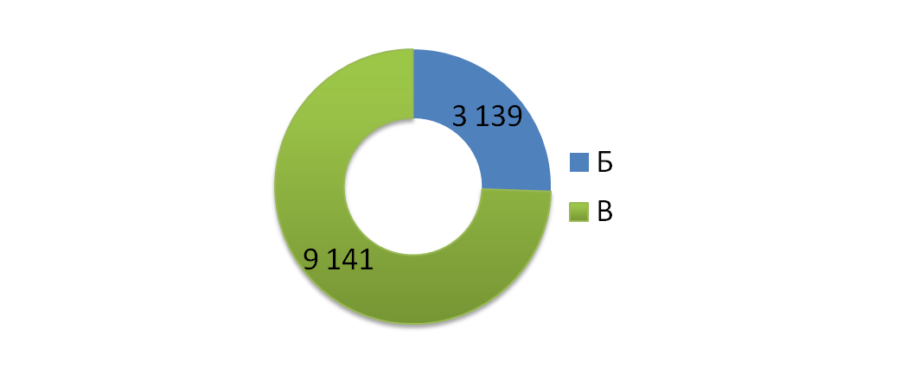
Кількість призначених та звільнених державних службовців у І кварталі 2021 року
Кількість призначених
12 280
Кількість звільнених
282
12 280
з них за категоріями посад:
12 280
282
Центральний апарат | 127
Територіальні органи | 12 153
Центральний апарат | 31
Територіальні органи | 251

Slide 8

Дякуємо за увагу)

